Slide 1
Obrana prijave teme doktorske disertacije: Upravno pravni aspekti ishođenja dozvole za gradnju i uporabnu dozvolu
Marijeta Vitez Pandžić, univ.spec.admin.publ., v.pred.

Slide 2
„Znanje je tek onda znanje kada je stečeno naporom vlastite misli, a ne pamćenjem.” Tolstoj

Slide 4
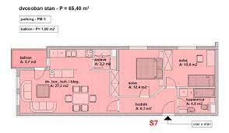
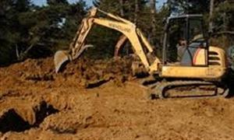
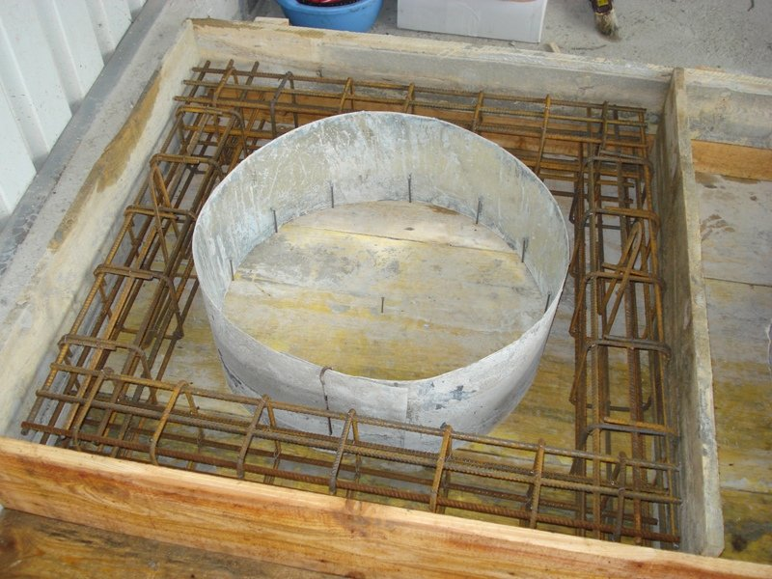
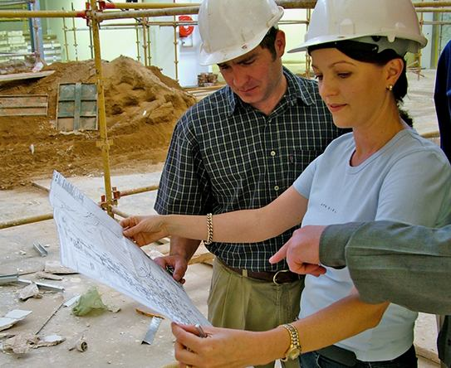
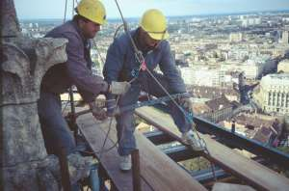
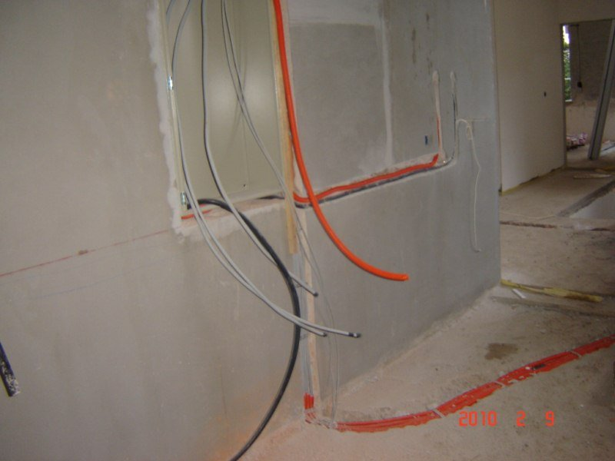
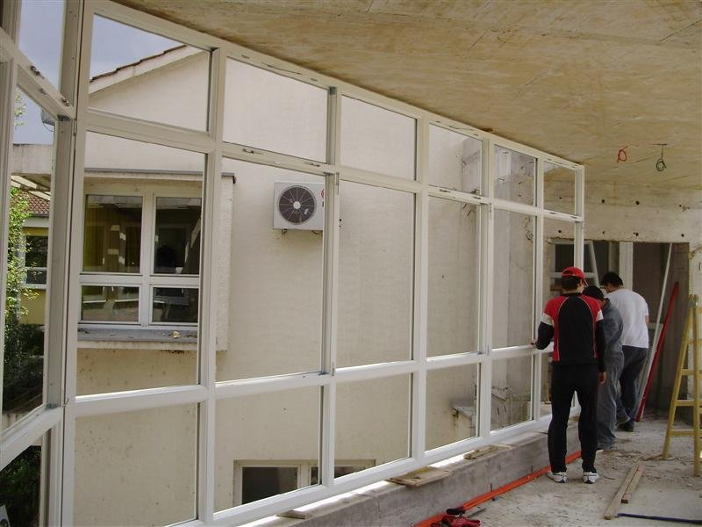
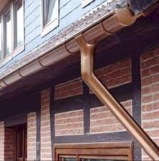
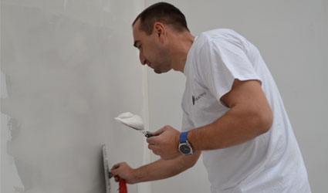

Slide 5
1. Uvodna razmatranja
Graditeljstvo – jedna od temeljnih gospodarskih djelatnosti
Involviranost velikog broja ljudi
Važnost osiguranja učinkovitih upravnih postupaka izdavanja građevinskih i uporabnih dozvola.

Slide 6
Prosječan udio (aritmetička sredina) Prometa u graditeljstvu u BDP-u u % kroz razdoblje (2005. - 2014.)

Slide 7
Velik broj izvora prava
Neusklađenost propisa
Temeljna problematika – nedostaci međudjelovanja izvora prava i pojednostavljenje primjene
Istraživačka pitanja

Slide 8
2. Dosadašnja istraživanja
Kontinuirano objavljivanje radova, no njihov broj nije znatan
Istraživanja OTB Research Institute for Housing, Urban and Mobility Studies (Delft University of Technology) – glavni istraživači
Godišnje analize Svjetske banke u okviru projekta Dealing with Construction Permits

Slide 9
Primarne publikacije – europsko upravno prava i upravno postupovno pravo
Primarne publikacije - graditeljske regulative (hrvatska publikacija)
Stručni i znanstveni radovi – upravno postupovno pravo, načela, posebni upravni postupci

Slide 10
3. Cilj istraživanja
Sveobuhvatna analiza upravno pravnih aspekata ishođenja građevinskih i uporabnih dozvola u Republici Hrvatskoj

Slide 11
4. Metodologija istraživanja i hipoteze
Metode: analize i sinteze, komparativna, anketna, induktivna, deduktivna, dokazivanja, deskripcije, kompilacije, povijesna, promatranja
Metode tumačenja: gramatička, logička i teleološka metoda
Struktura rada; uvodni dio, 5 poglavlja i zaključak

Slide 12
1. poglavlje
Uvod – struktura rada
2. poglavlje
Odnos općeg i posebnih upravnih postupaka

Slide 13
3. poglavlje
Pravila upravnog postupka u europskom pravu (iz izvora upravnog prava EU),
Regulativa na razini EU iz područja gradnje,
Komparacija procedura izdavanja građevinskih i uporabnih dozvola u zemljama EU
H1: U zemljama EU mogu se identificirati učinkovitiji regulatorni sustavi upravno građevinskog prava

Slide 14
4. poglavlje
Analiza vrsta akata i postupka ishođenja akata za gradnju i uporabu od 1981. - do danas,
prikaz izvora prava za područje gradnje (pravna regulativa, pravila struke, autonomna regulativa, ostala regulativa).
H2: Razvojem upravno građevinskog prava u RH, nisu pojednostavljeni postupci ishođenja građevinskih i uporabnih dozvola

Slide 15
5. poglavlje
Komparacija postupka (pretpostavki i procedura) za izdavanje građevinskih i uporabnih dozvola s odredbama ZUP-a – usklađenost/neusklađenost
Razmatrane pozitivno pravne odredbe prema pravilima općeg upravnog postupka u europskom pravu
H3: Postupci ishođenja građevinskih i uporabnih dozvola u RH, nisu u potpunosti usklađeni s odredbama općeg upravnog postupka te s pravnim pravilima koja uređuju upravni postupak na razini EU

Slide 16
6. poglavlje
Istraživanje anketnom metodom
Ispitanici: arhitekti (članovi Hrvatske komore arhitekata) te županijski i gradski upravni odjeli koji izdaju građevinske i uporabne dozvole
2 vrste anketnih upitnika
H4: U postupcima ishođenja građevinskih i uporabnih dozvola, postoje nedostatci te neusklađenosti s općim upravnim postupkom koji mogu voditi prema neučinkovitosti takvih postupaka

Slide 17
7. poglavlje
Zaključna razmatranja - zaključna mišljenja te prijedlozi doktorandice

Slide 18
5. Očekivani znanstveni doprinos predloženog istraživanja
Sustavna teorijska podloga
Istraživanje anketnom metodom radi utvrđivanja nedostataka
Prijedlozi i koncepti poboljšanja
Unaprjeđivanje subjektivnih prava građana

Slide 19
Zahvaljujem na pomoći, suradnji, prijedlozima i mentoriranju članovima Povjerenstva.

